Slide 1
ГЛАВНОЕ УПРАВЛЕНИЕ
СОДЕРЖАНИЯ ТЕРРИТОРИЙ
МОСКОВСКОЙ ОБЛАСТИ
ПОМОЩЬ ИСКУСТВЕННОГО ИНТЕЛЛЕКТА
В СОДЕРЖАНИИ И БЛАГОУСТРОЙСТВЕ
НА ТЕРРИТОРИИ МОСКОВСКОЙ ОБЛАСТИ
КРАСНОГОРСК 2023

Slide 2
ЦИФРОВИЗАЦИЯ ГУСТ ПРИОРИТЕТНЫЕ ПРОЕКТЫ КОТРОЛЬ ЗА СОДЕРЖАИНЕМ ТЕРРИТОРИЙ МОСКОВСКОЙ ОБЛАСТИ
ПРИОРИТЕТНЫЙ ПРОЕКТ «ЧИСТАЯ ТЕРРИТОРИЯ»
НАИМЕНОВАНИЕ | ПРОБЛЕМАТИКА | ЭТАП РЕАЛИЗАЦИИ |  | РЕЗУЛЬТАТЫ
 |  | ОСНОВНЫЕ МЕРОПРИЯТИЯ | ЗАТРАТЫ* | ОСНОВНЫЕ ПОКАЗАТЕЛИ | ЭФФЕКТЫ**
ЧИСТАЯ ТЕРРИТОРИЯ | НИЗКОЕ КАЧЕСТВО СОДЕРЖАНИЯ ДВОРОВЫХ И ОБЩЕСТВЕННЫХ ТЕРРИТОРИЙ. ОТСУТСТВИЕ ДОСТОВЕРНОЙ ИНФОРМАЦИИ О ФАКТИЧЕСКОМ ИСПОЛНЕНИИ РЕГЛАМЕНТНЫХ РАБОТ ПО СОДЕРЖАНИЮ ДВОРОВЫХ И ОБЩЕСТВЕННЫХ ТЕРРИТОРИЙ. НЕТ ПРОЗРАЧНОСТИ РАСХОДОВАНИЯ БЮДЖЕТА МУНИЦИПАЛЬНЫМИ УЧРЕЖДЕНИЯМИ И ПОДРЯДНЫМИ ОРГАНИЗАЦИЯМИ. | УВЕЛИЧЕНИЕ КОЛИЧЕСТВА МОБИЛЬНЫХ КОМПЛЕКСОВ ДЛЯ ПРИВЛЕЧЕНИЯ К АДМИНИСТРАТИВНОЙ ОТВЕТСТВЕННОСТИ В УПРОЩЕННОМ ПОРЯДКЕ И ПРОФИЛАКТИЧЕСКОГО ВЫЯВЛЕНИЯ ДЕФЕКТОВ СОДЕРЖАНИЯ. | ЗАКУПКА 6 ЕД. МОБИЛЬНЫХ КОМПЛЕКСОВ С ИИ - 12 000 000 РУБЛЕЙ | ВВЕДЕНИЕ В ЭКСПЛУАТАЦИЮ 6 ДОПОЛНИТЕЛЬНЫХ КОМПЛЕКСОВ ВИДЕОФИКСАЦИИ. | УВЕЛИЧЕНИЕ ЧАСТОТЫ ИНСПЕКТИРОВАНИЯ ОБЪЕКТОВ, ОПТИМИЗАЦИЯ РАБОЧЕГО ВРЕМЕНИ ИНСПЕКТОРОВ. ПОВЫШЕНИЕ ДОБРОСОВЕСТНОСТИ ВЫПОЛНЕНИЯ РАБОТ ПО СОДЕРЖАНИЮ УК И МБУ ЗА СЧЕТ ШТРАФОВ И ПРЕВЕНТИВНЫХ МЕР. ВЫНЕСЕНИЕ 1750 АДМИНИСТРАТИВНЫХ ШТРАФОВ ПОСТУПЛЕНИЕ В БЮДЖЕТ 35 000 000 РУБЛЕЙ.
ИСПОЛЬЗОВАНИЕ ШИРОКОГО СПЕКТРА ИНСТРУМЕНТАЦИЯ ДЛЯ ДОСТИЖЕНИЯ ПОСТАВЛЕННЫХ ЦЕЛЕЙ

Slide 3
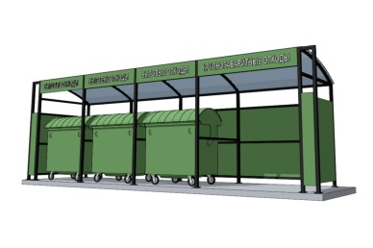
ОБЪЕКТЫ НАДЗОРА И ЦЕЛИ ВНЕДРЕНИЯ НА ТЕРРИТОРИИ МОСКОВСКОЙ ОБЛАСТИ
14 835
4 841
43 000 км
ДВОРОВЫХ
ТЕРРИТОРИЙ
ОБЩЕСТВЕННЫХ ТЕРРИТОРИЙ
ДОРОГ
И ПРОЕЗДОВ
15 549
20 342
ДЕТСКИХ ИГРОВЫХ И ФИЗКУЛЬТУРНО-ОЗДОРОВИТЕЛЬНЫХ ПЛОЩАДОК
КОНТЕЙНЕРНЫХ
ПЛОЩАДОК
В СООТВЕТСТВИИ С ПП РФ ОТ 10.03.2022 №336 «ОБ ОСОБЕННОСТЯХ ОРГАНИЗАЦИИ И ОСУЩЕСТВЛЕНИЯ ГОСУДАРСТВЕННОГО КОНТРОЛЯ (НАДЗОРА), МУНИЦИПАЛЬНОГО КОНТРОЛЯ»
ВВЕДЕНЫ ОГРАНИЧЕНИЯ КОНТРОЛЬНО-НАДЗОРНОЙ ДЕЯТЕЛЬНОСТИ
ГУСТ МО ИЗМЕНИЛ ПОДХОД К ВЫЯВЛЕНИЮ И КОНТРОЛЮ УСТРАНЕНИЯ ДЕФЕКТОВ СОДЕРЖАНИЯ

Slide 4
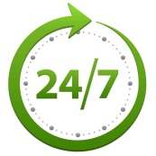
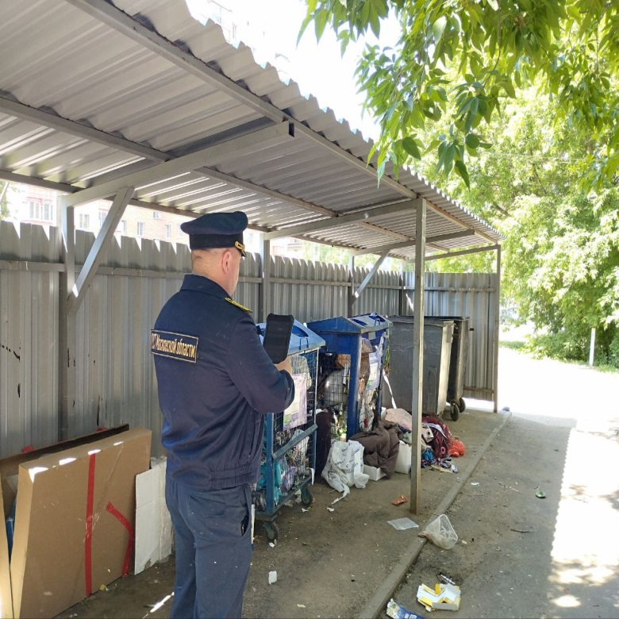
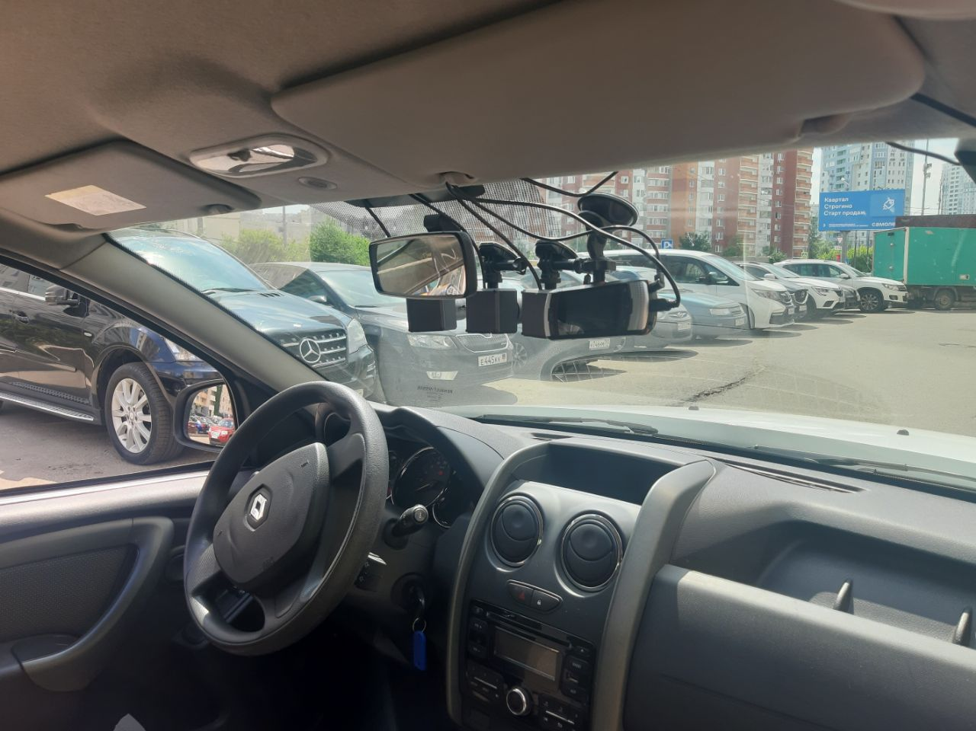
СПОСОБЫ МОНИТОРИНГА СОСТОЯНИЯ ТЕРРИТОРИЙ НА ТЕРРИТОРИИ МОСКОВСКОЙ ОБЛАСТИ
ИНСПЕКТОРА ГУСТ
МОБИЛЬНЫЕ КОМПЛЕКСЫ С ИИ
ВЫЯВЛЕНИЕ НАРУШЕНИЙ НА ПОДНАДЗОРНОЙ ТЕРРИТОРИИ
АВТОМАТИЧЕСКАЯ ФИКСАЦИЕЙ НАРУШЕНИЙ
КОНСУЛЬТАЦИИ
ПРЕДОСТЕРЕЖЕНИЯ
ВОЗМОЖНОСТЬ ПРИВЛЕЧЕНИЯ НАРУШИТЕЛЕЙ
К АДМИНИСТРАТИВНОЙ ОТВЕТСТВЕННОСТИ
В УПРОЩЕННОМ ПОРЯДКЕ

Slide 5
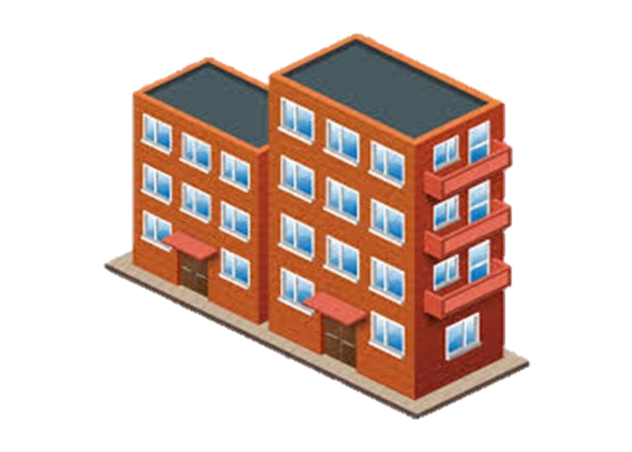
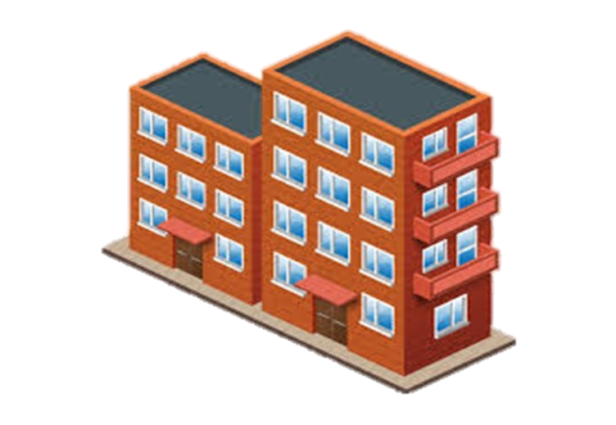
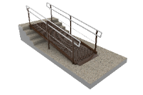
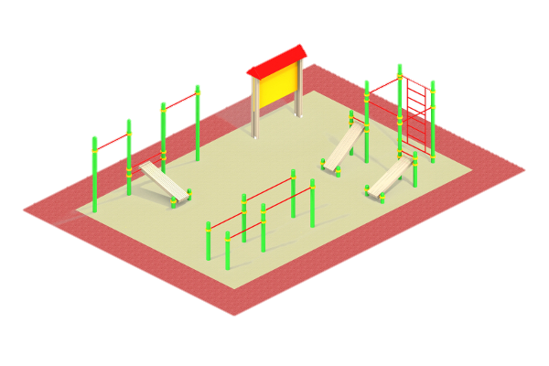
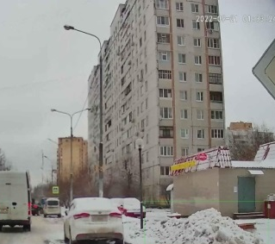
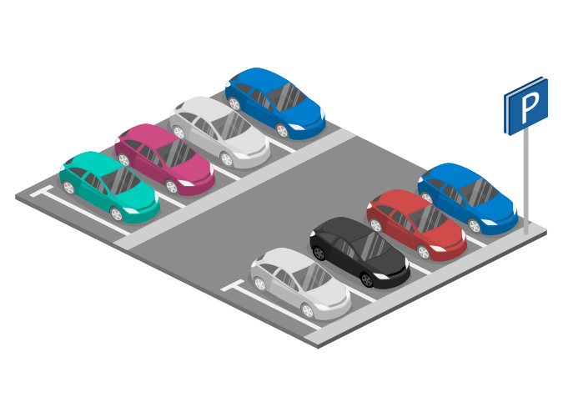
60
+
ДВОР «ГЛАЗАМИ» МОБИЛЬНОГО КОМПЛЕКСА С ИИ
7
ДЕФЕКТОВ ВЫЯВЛЯЕТ МОБИЛЬНЫЙ КОМПЛЕКС С ИИ
4
6
9
11
20+ ИЗ НИХ ЗИМНИХ
13
1
14
8
10
3
5
12
2
1 – МУСОР У МКД
2 – МУСОР НА ГАЗОНЕ
3 – НАЛИЧИЕ Т/С НА ГАЗОНЕ
4 – НЕ ОЧИЩЕН ПРОЕЗД
5 – ПОВРЕЖДЕНИЕ АСФАЛЬТОБЕТОННОГО ПОКРЫТИЯ
6 – ПЕРЕПОЛНЕННАЯ УРНА
7 – МАФ НЕ ОЧИЩЕН ОТ СНЕГА
8 – НЕУДОВЛЕТВОРИТЕЛЬНОЕ СОСТОЯНИЕ ЦВЕТНИКА
9 – НАЛИЧИЕ ГРАФФИТИ
10 – НАЛИЧИЕ НАВАЛОВ СНЕГА
11 – МУСОР НА ПРОЕЗДЕ
12 – МУСОРНЫЙ КОНТЕЙНЕР ПЕРЕПОЛНЕН
13 – НЕ РАБОТАЕТ СВЕТИЛЬНИК
14 – ПОДТОПЛЕНИЕ ТЕРРИТОРИИ

Slide 6
ВЫЯВЛЕНИЕ ИИ НАРУШЕНИЙ НА ДОРОГАХ ПРИВЛЕЧЕНИЕ С 1 АПРЕЛЯ 2023г.
510 ПОСТ.
14 875 КМ (114 шт.)
НАВАЛЫ НА КП
37%
ФЕДЕРАЛЬНЫЕ ДОРОГИ
44%
ПРОВЕРЕНО
1 147
39 987
км
ФАКТОВ
(ДЕФЕКТОВ СКПДИ)
ДОРОГ
25 112 КМ (1 033 шт.)
637 ПОСТ.
63%
66%
РЕГИОНАЛЬНЫЕ И
МУНИЦИПАЛЬНЫЕ ДОРОГИ
МУСОР В ПОЛОСЕ ОТВОДА
ДИНАМИКА СООБЩЕНИЙ ЖИТЕЛЕЙ
28,2
МЛН.РУБ.
510 ЮР. ЛИЦА
ПРИВЛЕЧЕНИЕ К ОТВЕТСТВЕННОСТИ НА
595 ПОСТАНОВЛЕНИЙ
85 ФИЗ. ЛИЦА
МУСОР НА ДОРОГАХ

Slide 7
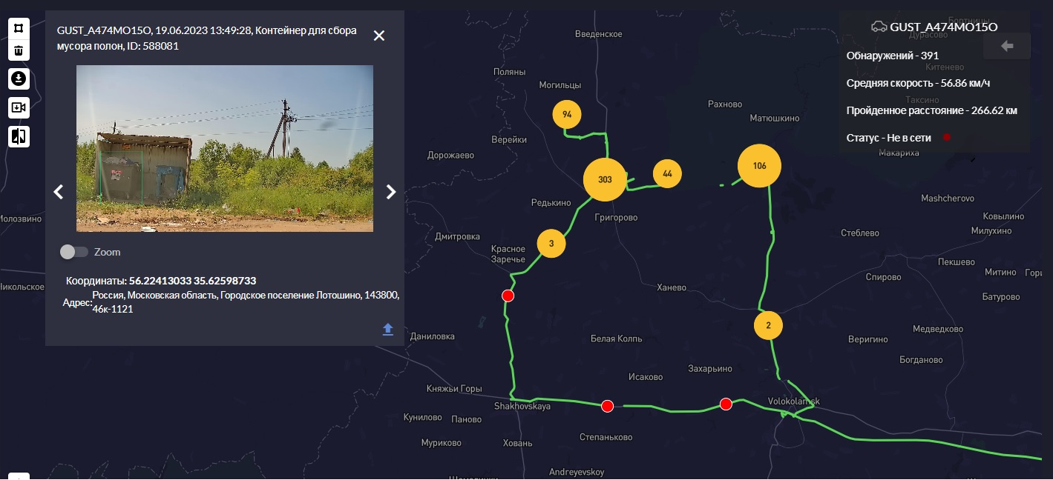
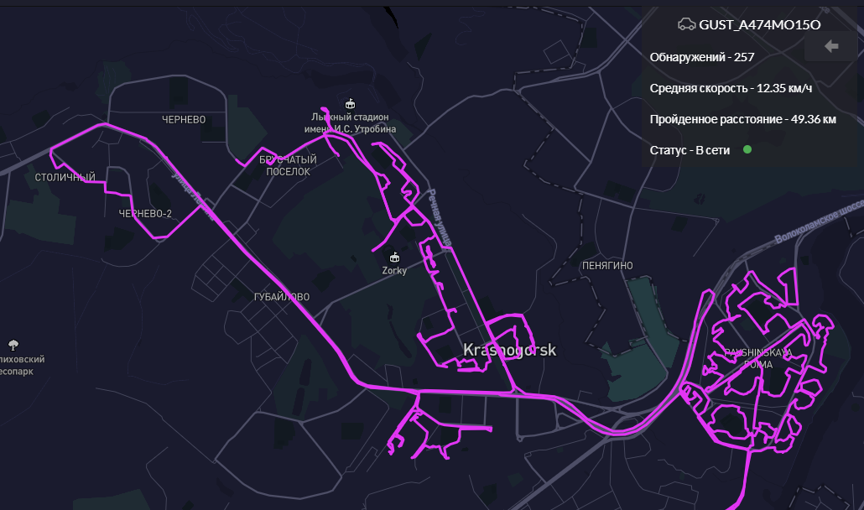
РАБОТА МОБИЛЬНЫХ КОМПЛЕКСОВ
ЗА ПЕРВЫЕ 6 МЕСЯЦЕВ 2023 ГОДА
ЗА ЯНВАРЬ-ИЮНЬ 2023 ГОДА
72 000 КМ ПРОЙДЕНО МК
ВРЕМЯ РАБОТЫ МК
9 430 ЕД. ОБЪЕКТОВ ПОСЕТИЛИ
3 356 ЧАСОВ
5 130 ЕД. ДОРОГИ И ПРОЕЗДЫ
139 СУТОК
3 820 ЕД. ДВОРОВЫХ ТЕРРИТОРИЙ
480 ЕД. ОБЩЕСТВЕННЫХ ПРОСТРАНСТВ
ЗА ФЕВРАЛЬ-АВГУСТ 2023 ГОДА
1 804 ЕД.
ПОСТАНОВЛЕНИЙ ВЫНЕСЕНО
75 528 000 РУБ.
СУММА ШТРАФОВ ИЗ НИХ ОПЛАЧЕНО 10 180 000 РУБ.

Slide 8
ЭФФЕКТИВНОСТЬ МОБИЛЬНЫХ
КОМПЛЕКСОВ
ЗА ПЕРВЫЕ 6 МЕСЯЦЕВ 2023 ГОДА
146 581
126 843
6 МОБИЛЬНЫХ
КОМПЛЕКСОВ
7 ИНСПЕКТОРОВ
ГУСТ
ВЫЯВЛЕНИЕ ОБРАБОТКА
62 675
256 ИНСПЕКТОРОВ
ГУСТ
19 980
19 980
9 430
ОБЪЕКТОВ ПОСЕТИЛИ
ДЕФЕКТОВ ВЫЯВИЛИ
ДЕФЕКТОВ УСТРАНЕНО
ЭФФЕКТИВНОСТЬ ПОСЕЩЕНИЯ ОБЪЕКТОВ МОБИЛЬНЫМ КОМПЛЕКСОМ
В 20 РАЗ ВЫШЕ
МОБИЛЬНЫЙ КОМПЛЕКС В 18 РАЗ ЧАЩЕ ВЫЯВЛЯТ ДЕФЕКТЫ
СОКРАЩЕНИЕ ВРЕМЕНИ РЕАГИРОВАНИЯ И УСТРАНЕНИЯ ПРОБЛЕМ
ПОВЫШАЕТСЯ ВАЛИДНОСТЬ ИНСПЕКТИРОВАНИЯ ТЕРРИТОРИИ
ОПТИМИЗАЦИЯ РАБОЧЕГО ВРЕМЕНИ НАДЗОРНОГО СОСТАВА
УМЕНЬШЕНИЕ ЧЕЛОВЕЧЕСКОГО ФАКТОРА

Slide 9
ЭФФЕКТИВНОСТЬ
МОБИЛЬНЫХ
КОМПЛЕКСОВ
ЗА ПЕРВЫЕ 6 МЕСЯЦЕВ 2023 ГОДА
10 433
9 034
1 МОБИЛЬНЫЙ
КОМПЛЕКС
1 ИНСПЕКТОР
ГУСТ
1 572
572
495
78
ОБЪЕКТОВ ПОСЕТИЛИ
ДЕФЕКТОВ ВЫЯВИЛИ
ДЕФЕКТОВ УСТРАНЕНО
ЭФФЕКТИВНОСТЬ ПОСЕЩЕНИЯ ОБЪЕКТОВ МОБИЛЬНЫМ КОМПЛЕКСОМ
В 20 РАЗ ВЫШЕ
МОБИЛЬНЫЙ КОМПЛЕКС В 18 РАЗ ЧАЩЕ ВЫЯВЛЯТ ДЕФЕКТЫ
СОКРАЩЕНИЕ ВРЕМЕНИ РЕАГИРОВАНИЯ И УСТРАНЕНИЯ ПРОБЛЕМ
ПОВЫШАЕТСЯ ВАЛИДНОСТЬ ИНСПЕКТИРОВАНИЯ ТЕРРИТОРИИ
ОПТИМИЗАЦИЯ РАБОЧЕГО ВРЕМЕНИ НАДЗОРНОГО СОСТАВА
УМЕНЬШЕНИЕ ЧЕЛОВЕЧЕСКОГО ФАКТОРА

Slide 10
РЕЗУЛЬТАТЫ РАБОТЫ ИНСПЕКТОРОВ ГУСТ ПЕРВОЕ ПОЛУГОДИЕ 2023 Г.
•Повреждена оплетка качелей
•Дефект игрового городка
•Ограждение требует покраски/ремонта
•Дефект игровой формы
•Лавочка на ДИП требует покраски/ремонта
•Вандальные надписи (граффити) на ДИП
•Отсутствие песка в песочнице/сломана песочница
•Мусор на спортивной площадке
•Пни на территорий
•Мусор на детской площадке
•Игровой элемент ДИП требует покраски
•Необходимо кронирование деревьев (кустарников) на ДИП
•Повреждена опора уличного освещения
•Неустойчива конструкция ДИП/МАФ
•Урна заполнена на половину
•Урна требует покраски/ремонта
•Дефект балансира (качалки на пружине)
•Дефект резинового покрытия
•Смет на детской площадке
•Выступающие гвозди, болты, арматура на ДИП
•Отсутствует/поврежден информационный стенд
•Повреждена опора уличного освещения
•Снег на ДИП и МАФ
209 256 ДЕФЕКТОВ
ВЫЯВЛЕНО МК И
ИНСПЕКТОРАМИ
7%
20%
111 503 ДЕФЕКТОВ
ВЫЯВЛЕНО ИНСПЕКТОРАМИ
НЕ ДЕТЕКТИРУЕМЫХ МК
ВЫЯВЛЯЕМЫЕ ДЕФЕКТЫ
35%
320 759
ДЕТЕКЦИЙ
18%
65%
55%
БОЛЕЕ 25 ВИДОВ ДЕФЕКТОВ МОГУТ БЫТЬ ВЫЯВЛЕНЫ ТОЛЬКО ИНСПЕКТОРАМИ ГУСТ
СОДЕРЖАНИЕ ДИП И ФОП
СОДЕРЖАНИЕ МАФ
СОДЕРЖАНИЕ ОП И ПАРКОВ
ПО НАПРАВЛЕНИЮ «ДВОР», СОДЕРЖАНИЕ ТЕРРИТОРИЙ

Slide 11
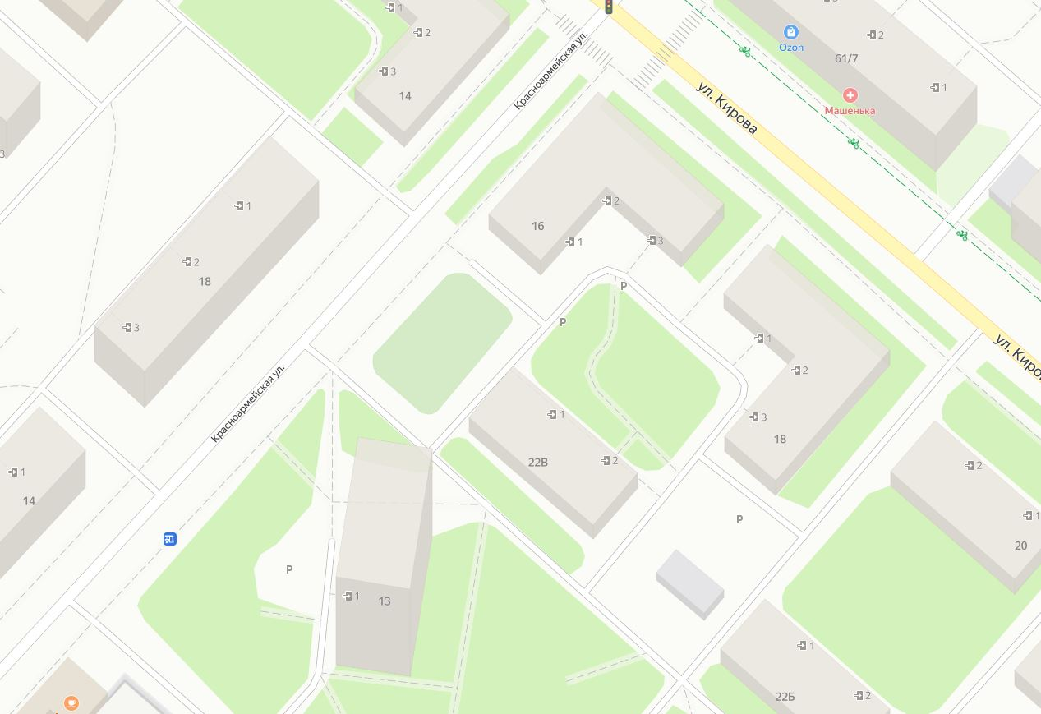
СОВМЕСТНОЕ ИНСПЕКТИРОВАНИЕ ТЕРРИТОРИИ
МОБИЛЬНЫЕ КОМПЛЕКСЫ + ИНСПЕКТОРА ГУСТ
Маршрут мобильного комплекса
Охват территории мобильным комплексом
Охват территории инспекторским составом
ОХВАТ ТЕРРИТОРИИ 100%

Slide 12
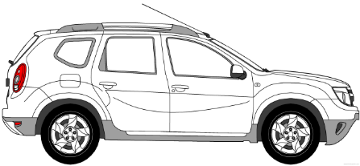
ВНЕДРЕНИЕ МОБИЛЬНЫХ КОМПЛЕКСОВ УВЕЛИЧЕНИЕ КОЛИЧЕСТВА ВЫЯВЛЕННЫХ НАРУШЕНИЙ,
УВЕЛИЧЕНИЕ МАССИВА ОБРАБОТКИ ИНФОРМАЦИИ
- ЭФФЕКТИВНЕЕ КОНТРОЛЬ ЗА СОДЕРЖАНИЕМ ТЕРРИТОРИЙ
- БЫСТРОЕ ВЫЯВЛЕНИЕ И УСТРАНЕНИЕ ДЕФЕКТОВ, ВЫЯВЛЯЕМЫХ
ПРИ ДВИЖЕНИИ ПО ДОРОГАМ И ВНУТРИДВОРОВЫМ ПРОЕЗДАМ
- СНИЖЕНИЕ КОНТАКТОВ С ПРОВЕРЯЕМЫМИ ЛИЦАМИ
- УВЕЛИЧЕНИЕ РАДИУСА МОНИТОРИНГА
- ЭФФЕКТИВНЕЕ ИСПОЛЬЗУЕТСЯ ВРЕМЯ ДЛЯ КОНТРОЛЯ СОДЕРЖАНИЯ
ДИП, ФОП И ДР. МЕСТ ГДЕ ЗАПРЕЩЕН ПРОЕЗД АВТОТРАНСПОРТНЫХ СРЕДСТВ
- ПРОВЕРКА КАЧЕСТВА УСТРАНЕНИЯ ДЕФЕКТОВ
- ПРОВЕРКА ФАКТА ВЫПОЛНЕНИЯ ЦИКЛИЧНЫХ РАБОТ ПО СОДЕРЖАНИЮ
- ОССИГ КОНТРОЛЬ ПЕРЕМЕЩЕНИЯ, ПАК «НАРОДНЫЙ ИНСПЕТКОР» (МОДЕРАЦИЯ)
- ВЫНЕСЕНИЕ ПОСТАНОВЛЕНИЙ ОБ АПН
- ВЗЫСКАНИЕ НЕОПЛАЧЕННЫХ ШТРАФОВ, ВЗАИМОДЕЙСТВИЕ С ФССП

Slide 13
РЕЗУЛЬТАТ, ТЕРРИТОРИЯ СТАНОВИТСЯ ЧИЩЕ
СРАВНЕНИЕ 2022 И 2023 ГОДОВ
ПОЛЬЗОВАТЕЛИ ЧЕЛ.
ОБРАЩЕНИЯ ШТ.
ВЫЯВЛЕНИЕ ДЕФЕКТОВ ШТ.
ВИДЯТ ЖИТЕЛИ
ВИДИТ ГУСТ
УВЕЛИЧЕНИЕ
25%
35%
40%
СНИЖЕНИЕ
СНИЖЕНИЕ
3,01 млн.
426,3 тыс.
2,21 млн.
251,7 тыс.
320,6 тыс.
152,2
тыс.
УМЕНЬШЕНИЕ КОЛИЧЕСТВА ОБРАЩЕНИЙ «ДОБРОДЕЛ» И ДЕФЕКТОВ СКПДИ

Slide 14
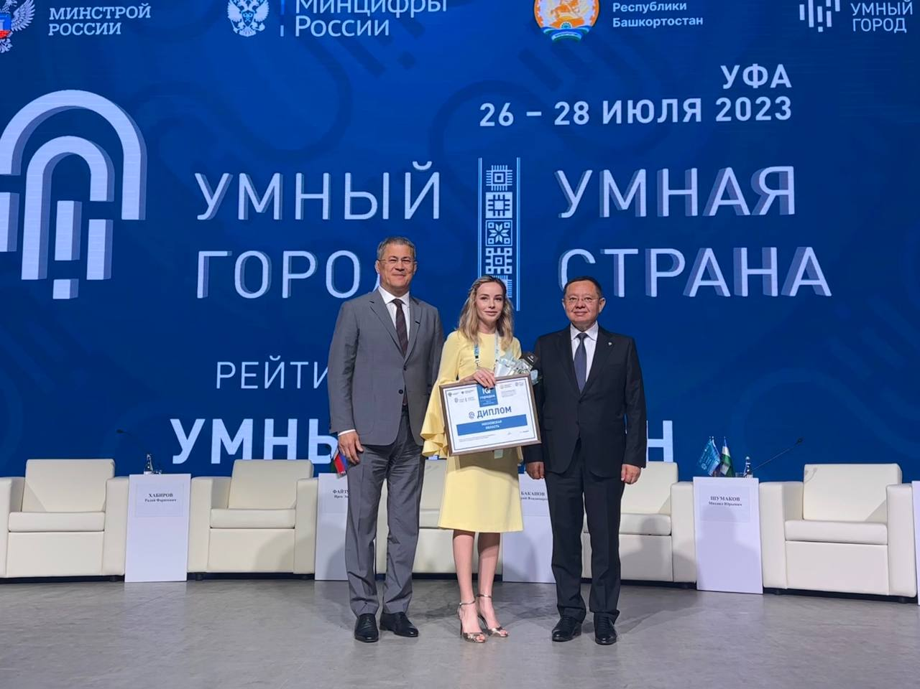
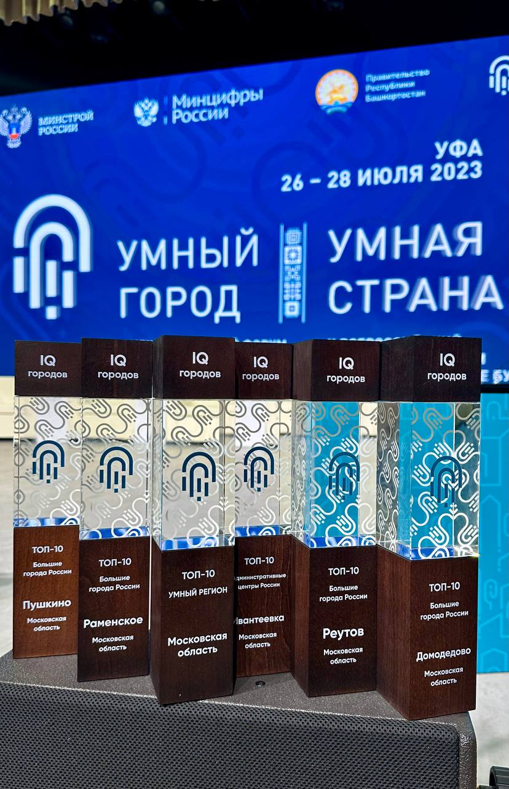
РЕЗУЛЬТАТЫ ВНЕДРЕНИЯ ИИ
НА ТЕРРИТОРИИ МОСКОВСКОЙ ОБЛАСТИ
426,3 тыс.
3,01 млн.
152,2
тыс.
МОСКОВСКАЯ ОБЛАСТЬ 1 МЕСТО СРЕДИ РЕГИОНОВ РФ

Slide 15
ГЛАВНОЕ УПРАВЛЕНИЕ
СОДЕРЖАНИЯ ТЕРРИТОРИЙ
МОСКОВСКОЙ ОБЛАСТИ
СПАСИБО
ЗА ВНИМАНИЕ!

